Slide 1
Жилеты

Slide 2
Животные для получения шерсти

Slide 3
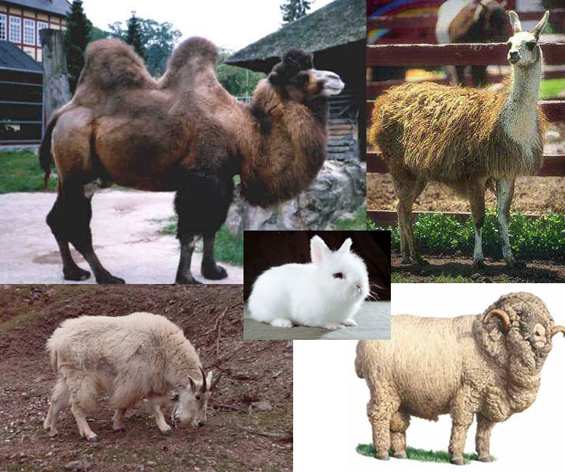

Slide 4
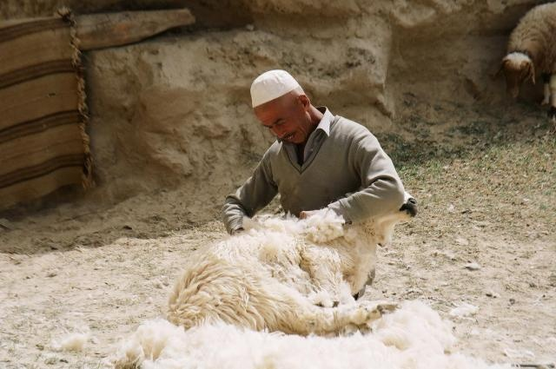

Slide 5
Назвать виды отделки.

Slide 6
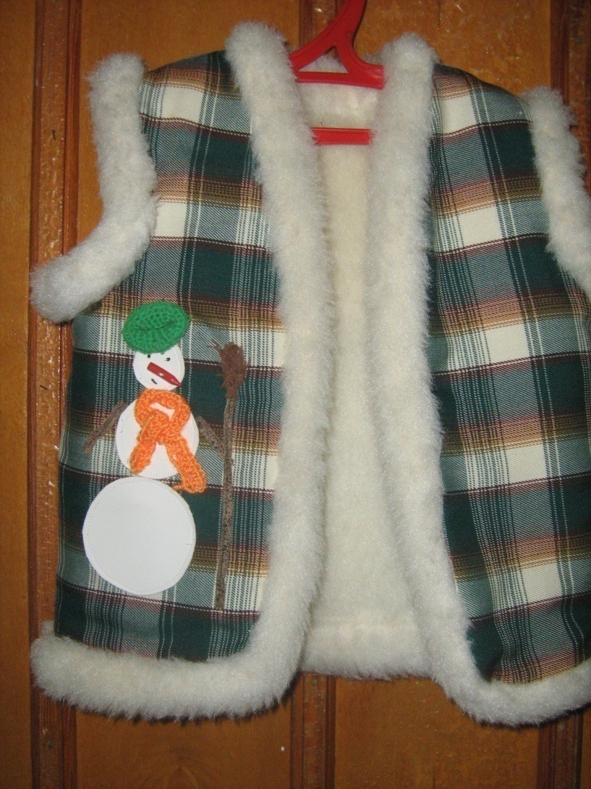
Назвать виды отделки

Slide 8
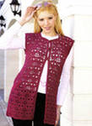
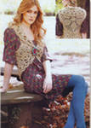
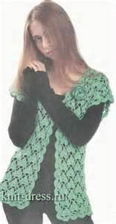
Вязаные жилеты. Описать жилет.

Slide 9
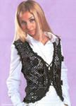
Вязаные жилеты. Описать жилеты

Slide 10
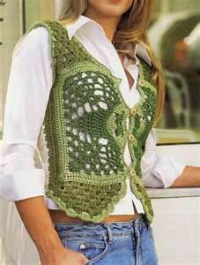
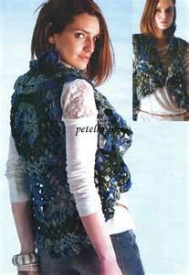
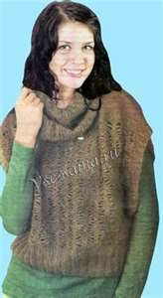
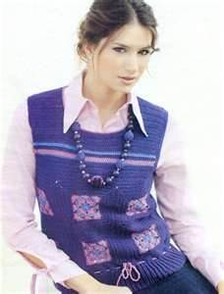

Slide 11
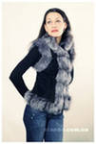
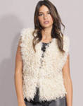
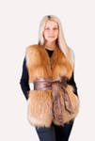
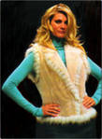
Меховые жилеты. Описать изделия.

Slide 12
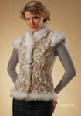
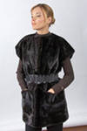
Описать жилет.

Slide 13
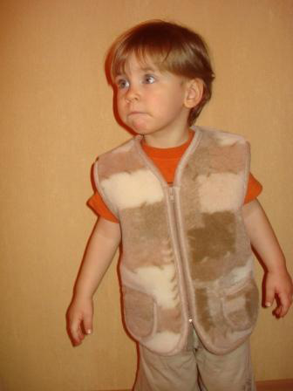
Описать жилет.

Slide 14
Смотайте данную нитку из букв.
Л
О
М
Н
Е
С
-
Т
И
Ь
А
М
Я

Slide 15
НАЗВАТЬ ВИД МОЛНИИ
З
р
М
А
А
Ъ
Ё
Н
Я

Slide 16
НАЗВАТЬ ВИД МОЛНИИ
Я
Ъ
Н
Р
З
Н
М
А
А
Е
Ё

Slide 17
Р
у
и
А
н
т
ф

Slide 18
ф
р
и
р
А
у
н
т
у
и
р
у
А
ф
н
т

Slide 19
Фурнитура- вспомогательные части и детали, необходимые для изготовления некоего цельного предмета.

Slide 20
Швейная фурнитура- это
крючки, петли, пуговицы, тесьма- молния, отделочные материалы (шнуры,
тесьма).

Slide 21
Приспособления малой механизации

Slide 22
Приспособления малой механизации

